Slide 1
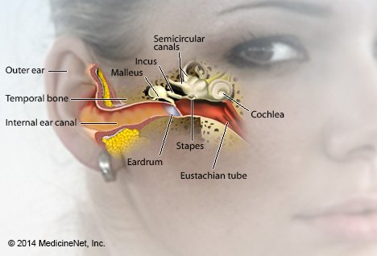
UCHO
Stavba a fungování

Slide 2
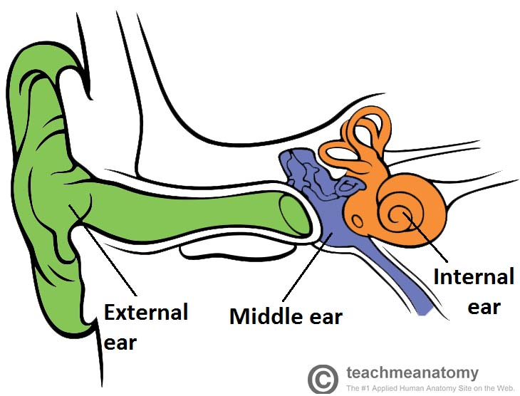

Stavba
Rozděluje se 3 na základní části:

Slide 3
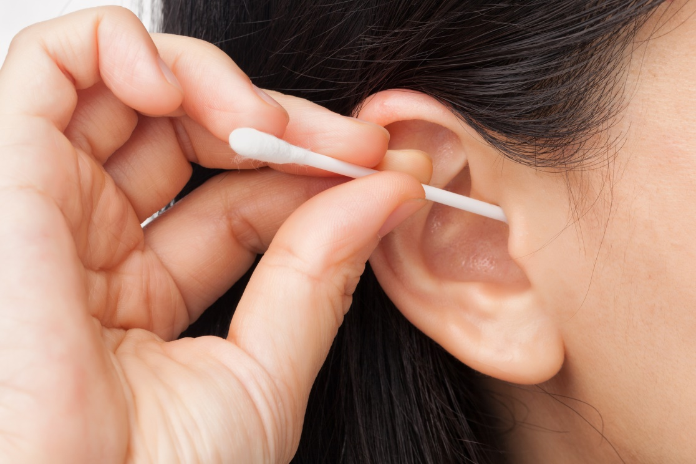
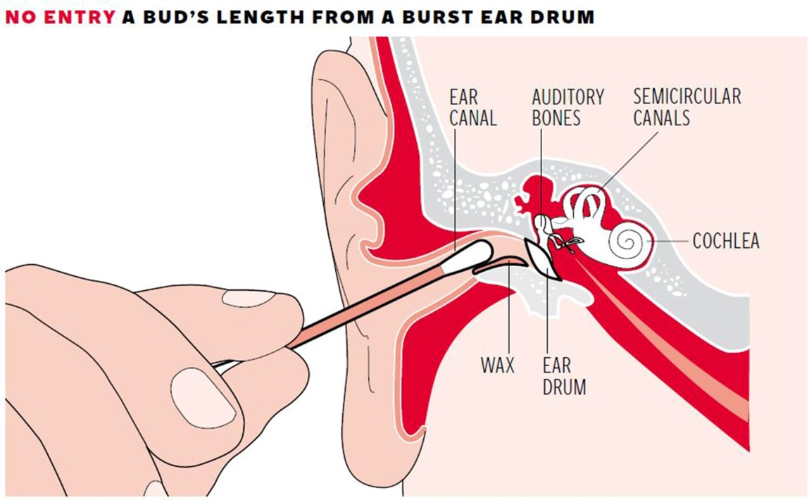
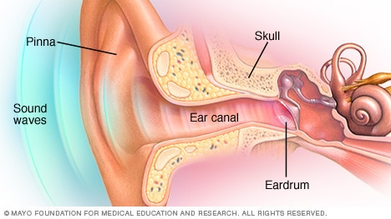
Vnější Ucho
Ušní Boltec
Zvukovod – ušní maz

Slide 4
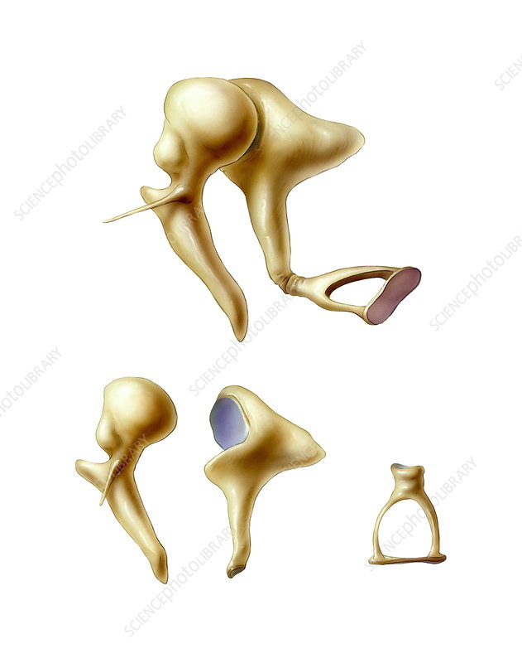
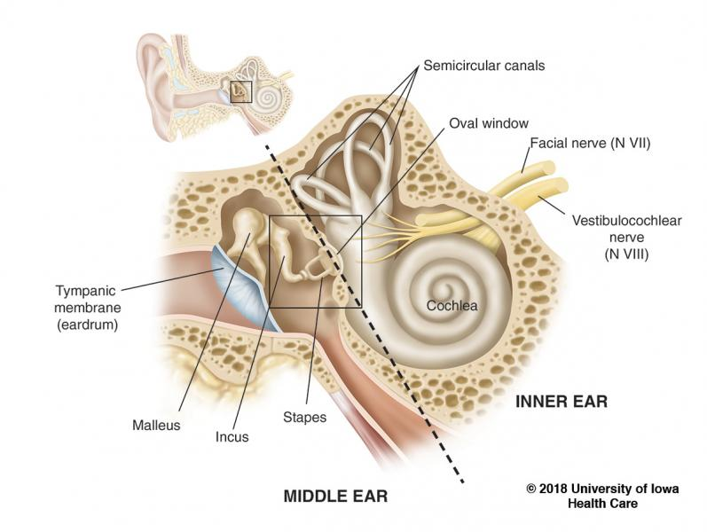
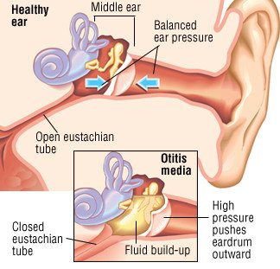
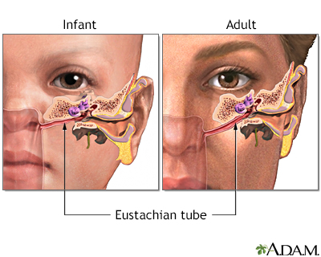
Střední Ucho
Ušní Bubínek
3 sluchové kůstky:
Kladívko – Kovadlinka – Třmínek (nejmenší kost v těle)
Eustachova trubice
Zánět středního ucha

Slide 5
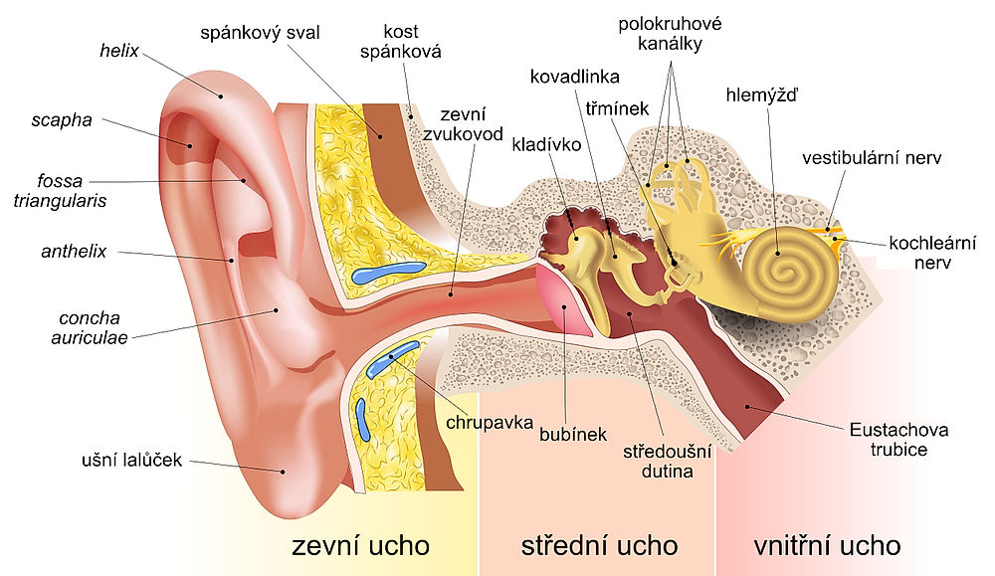
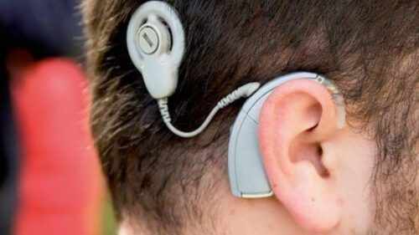
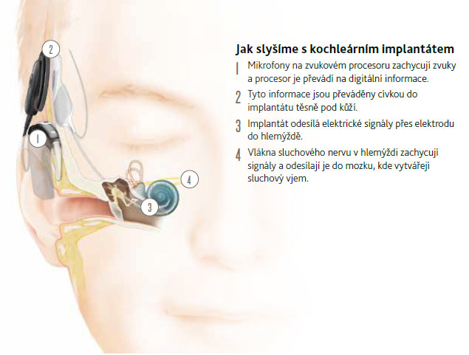
Vnitřní Ucho
Hlemýžď
Polokruhové kanálky

